Slide 1
2DGP 1차 프로젝트 발표
2019180039 게임공학과 정의석

Slide 2
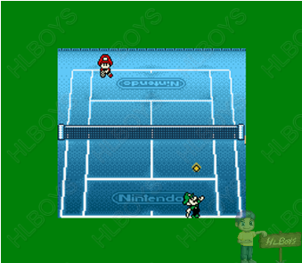
게임 컨셉
테니스 게임
키보드 방향키를 이용해 움직이며, 스페이스바를 통해 스윙을 할 수 있다.
상대방 플레이어가 치는 공을 받아치며 15점을 먼저 얻어야 한다.
다른 스포츠 게임과 같이 점수를 따내거나 승리하는 재미를 느낄 수 있다.

Slide 3
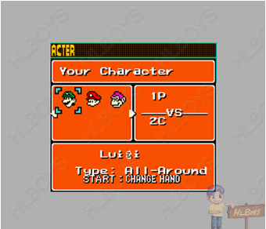
게임 진행 흐름
시작하면 캐릭터를 고를 수 있다.
플레이어는 상대방 플레이어와 게임을 진행하게 된다.
서브를 진행하면 날아오는 공을 받아친다.
계속해서 랠리를 진행한다.

Slide 4
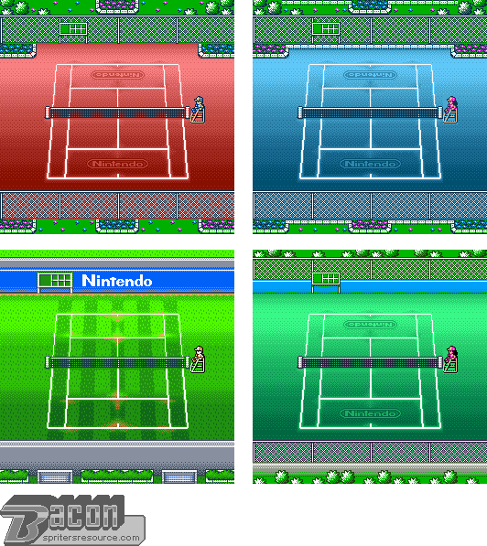
게임 진행 흐름
총 15점을 획득하면 승리하게 된다.
반대로 15점을 잃는다면 패배하게 된다.
단계별로 난이도가 점점 높아진다.

Slide 5
개발 일정
1주차
리소스 수집 및 기본 코드 작성
2주차
플레이어 캐릭터 제작
3주차
스테이지 및 맵 제작
4주차
공의 움직임 및 충돌 처리 구현
5주차
중간 점검 및 보충
6주차
상대 플레이어 제작 및 난이도 설정
7주차
프로토타입 제작
8주차
최종 점검 및 마무리

